Slide 1
BENGKEL ELEKTRONIKA II CAPASITOR
Oleh : Unang Sunarya, ST.,MT.
PROGRAM DIPLOMA III
FAKULTAS ELEKTRO DAN KOMUNIKASI
IT TELKOM BANDUNG

Slide 2
Cakupan Materi
Pendahuluan
Konstruksi dan Karakteristik Kapasitor
Rangkaian Kapasitor.
Pengisian dan Pengosongan Muatan Pada Kapasitor.
Pengujian Kapasitor dengan Ohmmeter.
Jenis-jenis Kapasitor.
Pembacaan Nilai Pada Kapasitor

Slide 3
CAPASITOR
Pendahuluan
Kapasitor (kondensator) adalah komponen pasif elektronika yang dapat menyimpan muatan listrik dalam suatu medan elektrostatik. Kemampuan menyimpan energi listrik disebut kapasitansi dengan satuan Farad.
Fungsi kapasitor:
1). Menyimpan muatan atau energi listrik.
2). Sebagai filter arus, seperti bisa melewatkana arus
bolak-balik (AC) dan bisa menahan arus searah (DC).

Slide 4
Simbol-simbol berbagai Jenis Kapasitor 1). Kapasitor Non Polar Nilai Tetap : 2). Kapasitor Polar Nilai Tetap : 3). Variable Kapasitor : 4). Trimming Kapasitor :

Slide 5
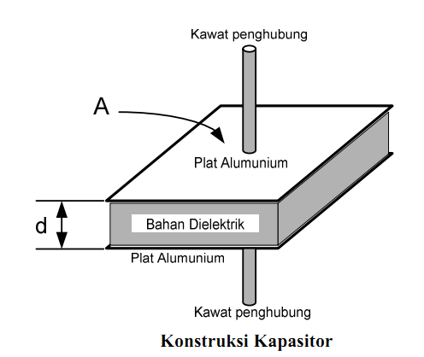
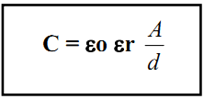
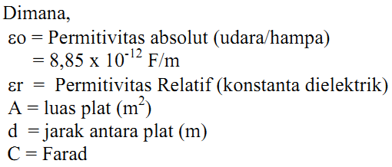
Konstruksi Kapasitor : Konstruksi kapasitor terdiri dari 2 buah plat konduktor (plat alumunium) yang berhadapan dipisahkan oleh bahan dielektrik yang fungsinya untuk memperbesar dan memperkuat nilai kapasitansinya dan konstruksi mekaniknya.
Nilai Kapasitansinya dapat ditentukan :

Slide 6
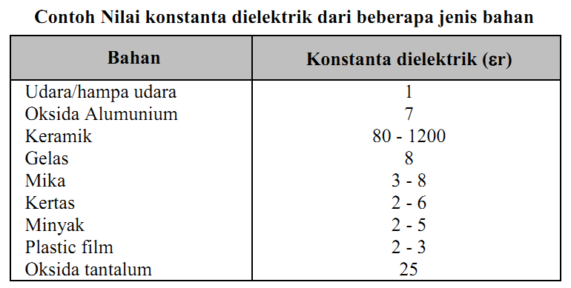

Slide 7
Tegangan Nominal Kapasitor :
Tegangan nominal merupakan tegangan yang tidak dapat dilampaui oleh kapasitor secara kontinyu atau terus menurus baik ac maupun dc. Biasanya untuk temperatur sampai 60⁰ . Di atas itu nilainya lebih rendah.
Untuk kapasitor kertas, mika, keramik biasanya 50 – 500 V. Sedangkan untuk kapassitor Elektrolit biasanya 16/25/35/50/63/71/100/150/250/450 Volt.

Slide 8
Toleransi Pada Kapasitor :
No. | Bahan | Tolerasnsi
1
2
3
4
5

Slide 9
Referensi
[1]. Supriyadi, Tata.2011.Teknik Telekomunikasi.JTE POLBAN.
[2]. Sunarto.Pengenalan Wajah Komponen Elektronika.
[3]. Wibawanto, Hari.2002.Elektronika Dasar.Elex Media.Jakarta.

Slide 10
Sekian
Materi selanjutnya : Resistor (Silakan dipelajari terlebih dahulu)

